Slide 1
Московская область, г.о. Орехово-Зуево
МОУ гимназия №15
Зрительный анализатор. Дефекты зрения и их коррекция. Оптические приборы.
Партыкевич Наталья Викторовна, учитель физики
Пидник Светлана Владимировна, учитель биологии

Slide 2
Строение
зрительного анализатора
Периферический
отдел
Центральный
отдел
Проводниковый
отдел

Slide 3
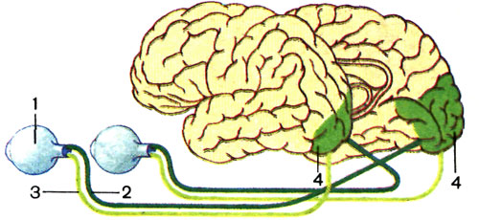
Строение зрительного анализатора

Slide 4
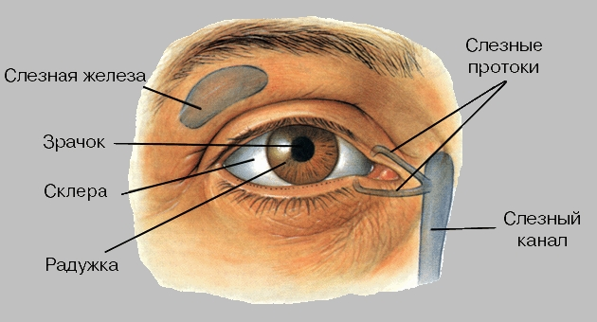
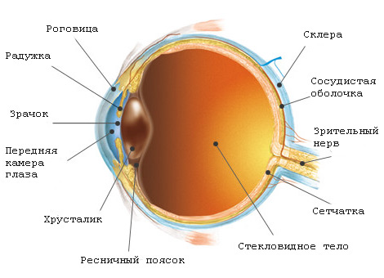
Глаз – орган зрения

Slide 5
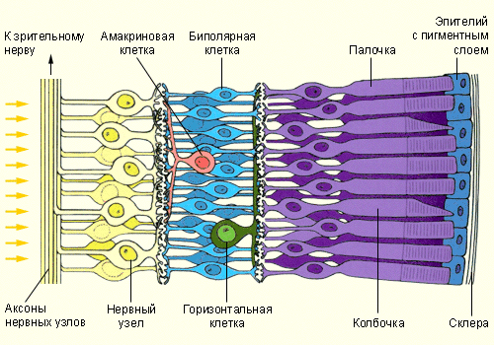
Сетчатка глаза

Slide 6
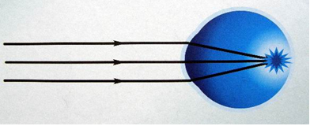
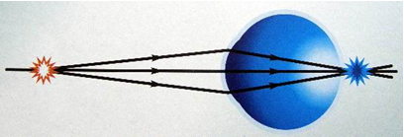
Дефекты зрения
Близорукость
Дальнозоркость

Slide 7
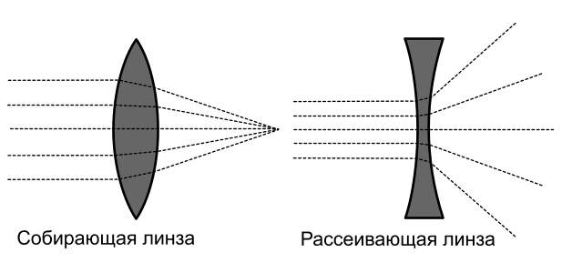
Виды линз

Slide 8
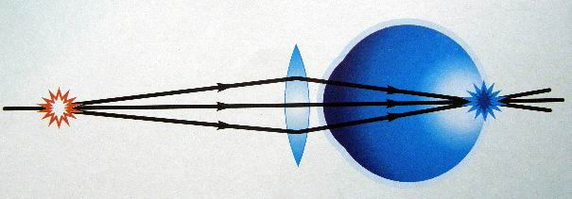
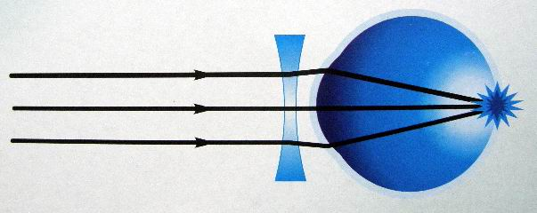
Коррекция зрения
Коррекция дальнозоркости
Коррекция близорукости

Slide 9
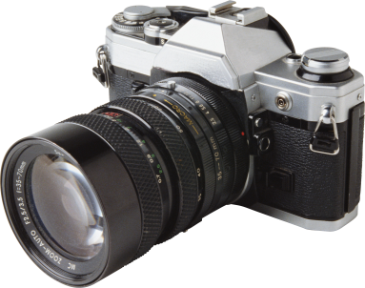
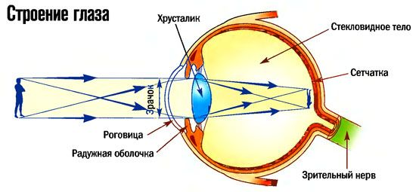
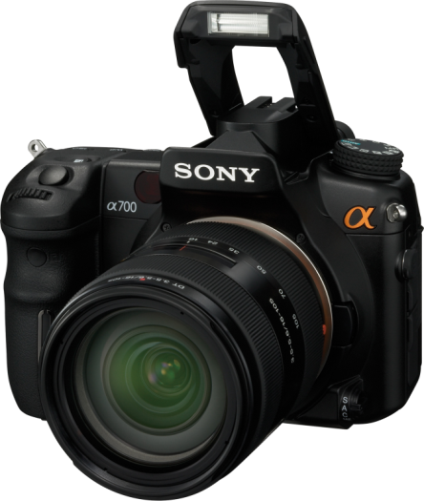
Фотоаппарат - оптический прибор

Slide 10
Ответы на тестовые задания:
Критерии оценок:
Ошибок нет –«5»,
1-2 ошибки – «4»,
3 ошибки – «3»,
Более 3 ошибок – «2».

Slide 11
Спасибо за внимание

